Slide 2
Задача:
Написать нейронную сеть, которая могла бы генерировать человекоподобные пароли

Slide 3
Набор данных
10k_most_common – 10к самых популярных паролей.
ICQ-Popular – 3000 самых популярных паролей ICQ
TOP-630-passwords-2009 – Топ 630 паролей из массовой утечки 2009 года (RockYou)
TOP-Passwords-RDP – Топ паролей от RDP
10000 10k_most_common.txt
2886 ICQ-Popular.txt
630 TOP-630-passwords-2009.txt
86 TOP-Passwords-Rdp.txt
1000 wordlist_top_500PswMangled.txt
19602 Итого ~ 19к паролей
Общий размер ~ 190 Кб

Slide 4
Архитектура сети
5 слоев LSTM
Softmax активация
RMSprop – оптимизатор
Categorical Crossentropy – функция потерь

Slide 5
Обучение
30 эпох
Каждые 10 генерирование паролей
Время:
(190 кб данных)
1 эпоха – 1 минута
(8 мб)
1 эпоха – 20 минут
(90 мб)
1 эпоха – 2 часа

Slide 6
Эксперименты
После 10 эпох
3 слоя LSTM - loss: 2.7368 - acc: 0.2324
2 слоя LSTM - loss: 2.7050 - acc: 0.2396
1 слой LSTM - loss: 2.6704 - acc: 0.2521

Slide 7
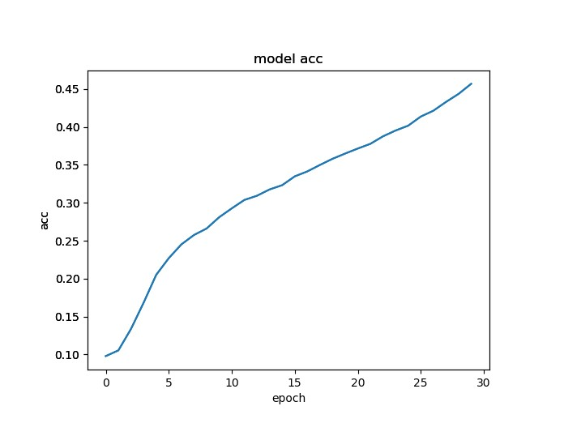
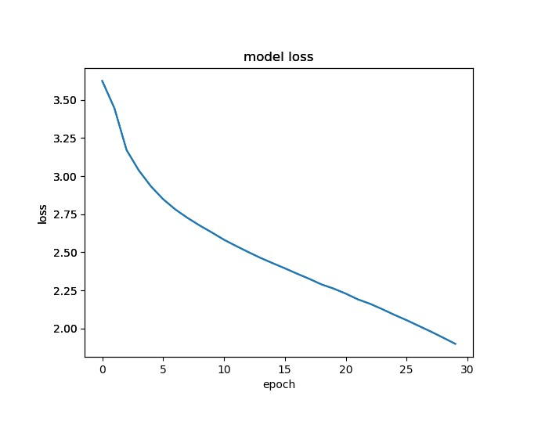

Slide 8
Результаты
За небольшое время обучения сеть начала генерировать:
1. Имена и фамилии
2. Даты рождения
3. Номера телефонов
4. Слова набранные в английской раскладке
5. Имена\фамилии + даты рождения в разных форматах

